Slide 1

小小的便签
不一样的感觉
AforgeNet

Slide 2
Aforge介绍
AForgeNET是一个专门为开发者和研究者基于C#框架设计的， 这个框架提供了不同的类库和关于类库的资源，还有很多应用程序例子， 包括计算机视觉与人工智能，图像处理，神经网络，遗传算法，机器学习，机器人等领域。
这个框架由一系列的类库组成。主要包括有：
AForge.Imaging —— 一些日常的图像处理和过滤器
AForge.Vision —— 计算机视觉应用类库
AForge.Neuro —— 神经网络计算库AForge.Genetic -进化算法编程库
AForge.MachineLearning —— 机器学习类库
AForge.Robotics —— 提供一些机器人的工具类库
AForge.Video —— 一系列的视频处理类库
AForge.Fuzzy —— 模糊推理系统类库
AForge.Controls—— 图像，三维，图表显示控件
Notes:
http://www.aforge.cn/aforgenet.html

Slide 3



目 录
项目分析
程序集
代码解析

Slide 4
AForge.Video程序集
AForge.Video 命名空间包含访问不同的视频源的接口和类。
Aforge.Video.DirectShow
该命名空间包含的类，允许访问视频源使用DirectShow接口
Aforge.Video.FFMPEG
该命名空间包含的类，允许通过FFMPEG库读写视频文件（
需依赖FFMPEG），而声音数据的读和写是不支持的。
FFMPEG动态链接库文件：
avcodec-53.dll： 用于各种类型声音/图像编解码
avformat-53.dll： 用于各种音视频封装格式的生成和解析，包括获取解码所需信息以生成 解码上下文结构和读取音视频帧等功能
avutil-51.dll： 包含一些公共的工具函数；
swscale-2.dll： 用于视频场景比例缩放、色彩映射转换；

Slide 5
AForge.Controls程序集
AForge.Controls 命名空间含有各种有用的UI控件,与 AForge.NET 框架的其他类一起使用。
该控件主要用来播放视频源，实现IVideoSource接口。要开始播放视频，应该先初始化视频源属性，然后启动()()方法。在这种情况下，如果用户需要在显示视频帧之前执行某种图像处理，则可以使用NewFrame事件。
VideoSourcePlayer

Slide 6
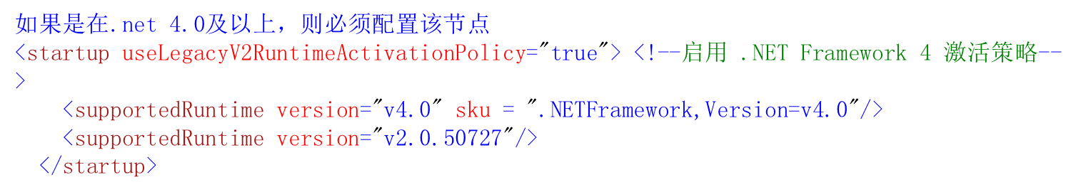
AForge.Imaging
通过VideoSourcePlayer控件，显示界面时，要引用Aforge.Imaging

Slide 7
小小的便签
不一样的感觉
谢谢

